Slide 1
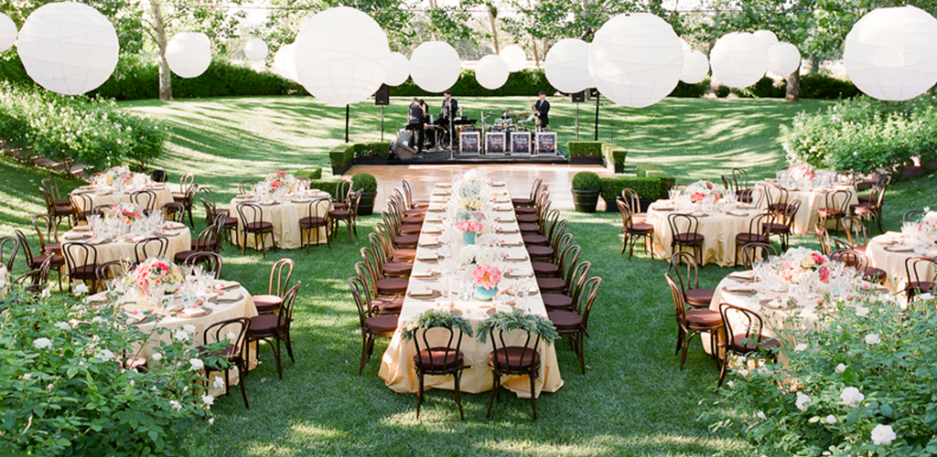

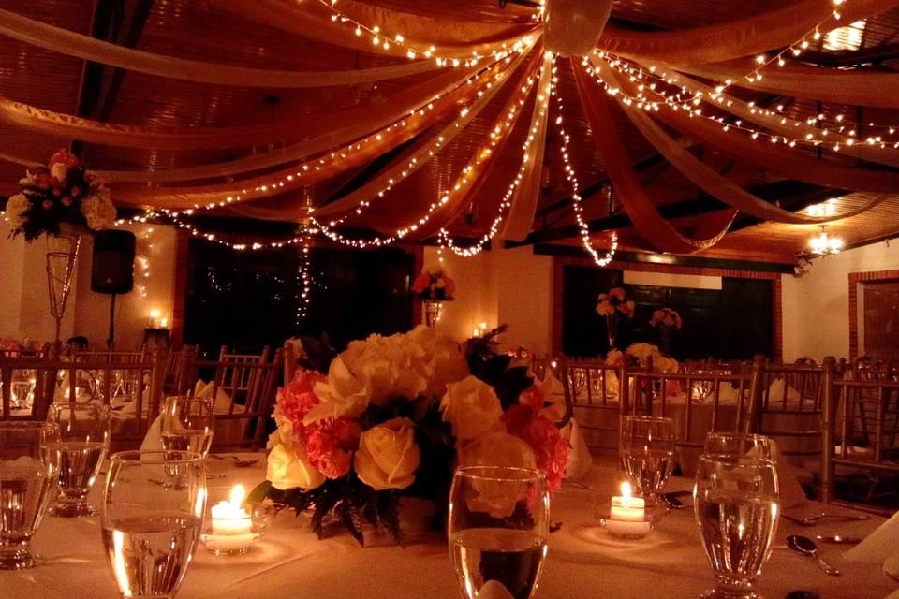



OMAY
Servicios de Eventos y Banquetes
REGISTRÓ
CONOCENOS
SERVICIOS
CONTACTENOS
Buscas
Eventos y Banquetes OMAY
Matrimonios
Bautizo
15 años
Cumpleaños 🎂
Cada momento es único y mágico, por eso OMAY quiere ayudarte para que cada detalle sea perfecto
Social
Banquete
Aniversario

Slide 2
¿Quiénes somos?
Misión
Visión
CONOCENOS
VIDEO 📹 QUE ES OMAY

Slide 3


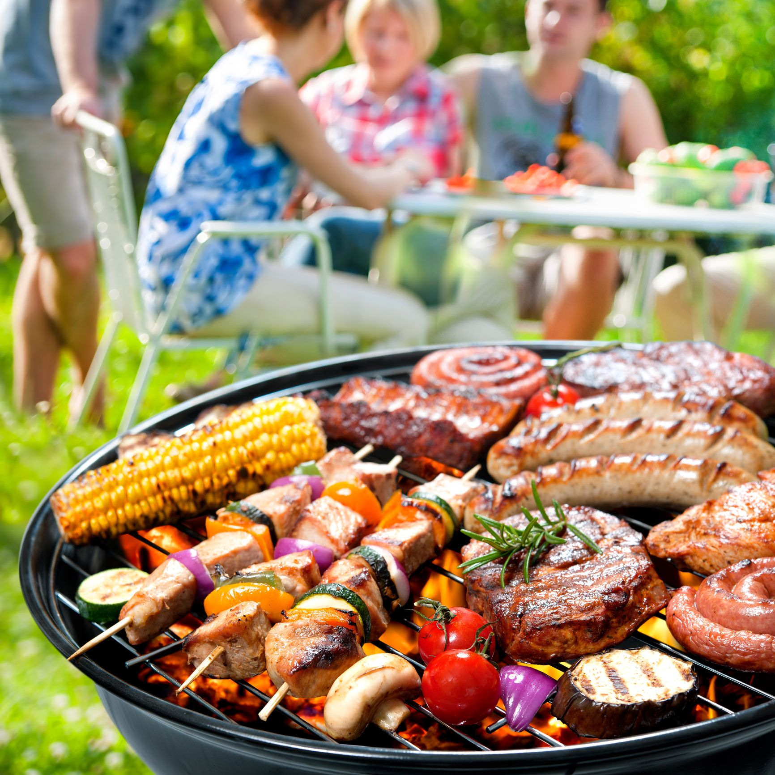

MATRIMONIOS
BAUTIZOS
PRIMERA COMUNIÓN
FIESTAS DE CUMPLEAÑOS 🎂
BANQUETES
REUNIONES SOCIALES
SERVICIOS
ANIVERSARIO
15 AÑOS
QQB GRUPAL
INTEGRACION CORPORATIVA
CENAS NAVIDEÑAS
REUNIONES FAMILIARES y CORPORATIVAS

Slide 4

CONTANTENOS
OMAY eventos
@omayeventos
3148976809
5687890
omayeventos@gmail.com
www.omayeventos.com

Slide 5
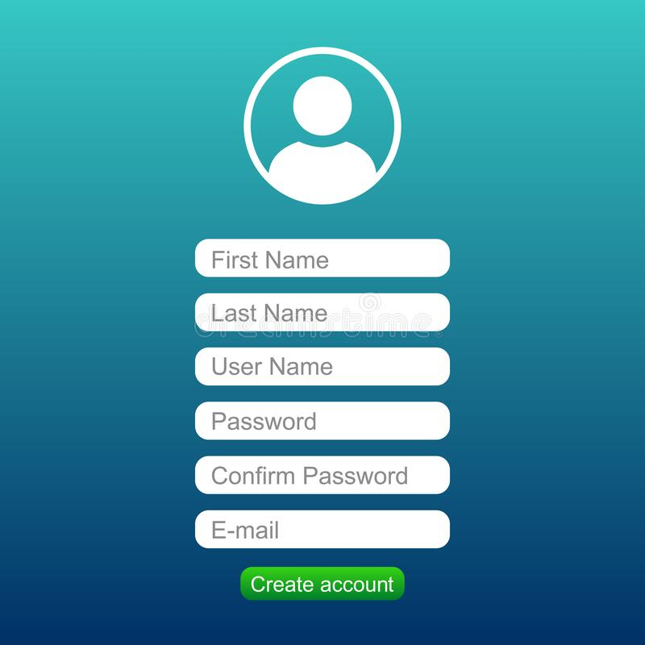
REGISTRO

